Slide 1


BEYAZ BAYRAK PROJE TANITIMI VE PUANLAMA
STANDARTLARI
İSGB
OKUL SAĞLIĞI HİZMETLERİ
2019 - 2020
1

Slide 2

Beyaz Bayrak Projesi;
T.C. Milli Eğitim Bakanlığına bağlı kamu ve özel; okul öncesi, ilkokul, ortaokul ve liseler ile
Mesleki Eğitim Merkezi, Halk Eğitim Merkezi, Eğitim Uygulama ve İş Sağlığı Eğitim Merkezleri gibi eğitim kurumlarının temizlik ve hijyen konusunda teşvik edilmesi, toplum sağlığının korunması ve geliştirilmesi, yaşam kalitesinin yükseltilmesi, yeterli eğitim almış sağlıklı nesiller yetiştirilmesi amaçlamaktadır.
Bu projenin; başlangıcından, sonuna kadar her aşamasında sizlerle birlikte olacağız, yardıma ihtiyaç duyduğunuzda ilgili birimimiz sizlere yardımcı olacak ve sizleri yönlendirecektir.
Unutmayınız ki; bu projenin temel hedefi eğitim çağına gelmiş eğitim kurumlarımızda eğitim görmekte olan ve ülkemizin geleceği çocuklarımızın daha temiz ve sağlıklı ortamlarda büyümesini ve eğitim almasını sağlamaktır.
Temiz ve hijyenik ortamların sağlanması kadar devamını sürdürmekte önemlidir. Bu ortamları kullananlarında bu kriterlerin korunmasında ve devamının sağlanmasında büyük önem taşımaktadır. Bu amaçla projenin kazanımlarından biriside farkındalık yaratmaktır. Projede başarılı olmak ve devamını sağlamak öğrencilerimizle birlikte onlara eğitim veren
eğitimcilerimizin, kurumda çalışan tüm personelimizin ve velilerimizin katılımlarının sağlanması ve projeye sahip çıkmaları ile olacaktır.
‘’Beyaz Bayrak’’ projesi bireysel bir proje olmayıp kurum çatısı altında olan her bireyi kapsamaktadır.
‘’Beyaz Bayrak’’ projesine bu bakış açısıyla müracaat edeceğiniz için şimdiden teşekkür e²deriz.

Slide 3
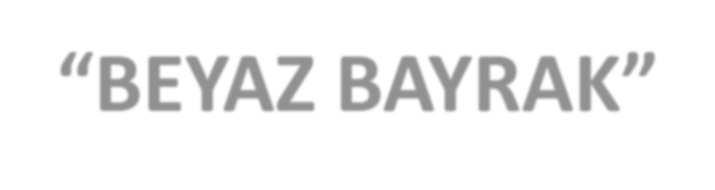


“BEYAZ BAYRAK”
3

Slide 4





Taraflar - Yetkili Birimler
T.C. MİLLİ EĞİTİM BAKANLIĞI
TÜRKİYE HALK SAĞLIĞI KURUMU
DESTEK HİZMETLERİ GENEL
MÜDÜRLÜĞÜ
4

Slide 5
‘’BEYAZ BAYRAK İŞBİRLİĞİ PROTOKOLÜ’’ NÜN
REVİZE DÖNEMLERİ;
Milli Eğitim Bakanlığı ve Sağlık Bakanlığı arasında;
03.08.2006 tarihinden itibaren yürütülen ''Beyaz Bayrak İşbirliği Protokolü'‘
05.06.2010 tarihinde 4 yıllığına yeniden revize edilmiş, bu süre bitiminde;
05/06/2016 tarihinde tekrar 4 yıllığına revize edilmiş,
Milli Eğitim Bakanlığı ve Sağlık Bakanlığı arasında ortaklaşa 4 yıl sürecek olan Milli Eğitim Bakanlığına Bağlı Eğitim Kurumlarında Uygulanacak ''Beyaz Bayrak İşbirliği
Protokolü'' 05/06/2016 tarihinden itibaren geçerli olmak
üzere imzalanarak yürürlüğe konulmuştur.
5

Slide 6





İLLERDE
Taraflar - Yetkili Birimler
T.C. MİLLİ EĞİTİM BAKANLIĞ
6

Slide 7
Projenin Uygulandığı Eğitim Kurumları;
T.C. Milli Eğitim Bakanlığına bağlı Kamu ve özel;
Okul öncesi,
İlkokul,
Ortaokul
Liseler
Mesleki Eğitim Merkezi
Halk Eğitimi Merkezi
Eğitim Uygulama Okulu ve İş Sağlığı Eğitim Merkezleri
Örgün Ve Yaygın Eğitim Kurumları
7

Slide 8
AMAÇLAR
Eğitim kurumlarını, temizlik ve hijyen konusunda teşvik etmek.
Toplum sağlığını korumak ve geliştirmek
Yaşam kalitesini yükseltmek
Yeterli eğitim almış sağlıklı nesiller yetiştirmek.

Slide 9
DENETİM KOMİSYONU
Koordinatör:
İl Milli Eğitim Müdürlüğünce görevlendirilen kişi.
Denetim Komisyonu Üyeleri:
Halk Sağlığı ve İl Milli Eğitim Müdürlüklerinden
ikişer görevli olmak üzere 4 (dört) kişiden oluşur.
Görevi:
“Beyaz Bayrak Eğitim Kurumu Denetim Formu”
kriterlerine göre başvuruları değerlendirmek.

Slide 10
BEYAZ BAYRAK ALMA SÜRECİ
1) Eğitim kurumları İlçe Milli Eğitim
Müdürlüklerine Ek: 2 formu ile başvuru yapar.

Slide 11


Ek:2 OKULUN | “BEYAZ BAYRAK” BAŞVURU FORMU
ADI: AÇIK ADRESİ: TELEFON NUMARASI: FAX NUMARASI: E-MAİL ADRESİ: DERSLİK SAYISI: KIZ ÖĞRENCİ SAYISI: ERKEK ÖĞRENCİ SAYISI: TOPLAM ÖĞRENCİ SAYISI: ÖĞRETMEN SAYISI: PERSONEL SAYISI: BAŞVURU DURUMU
İLK: YİNELEME: OKUL TELEFON NO: OKUL MÜDÜRÜNÜN CEP TLFN NOSU: MÜRACAAT TARİHİ: Başvuru Yapanın Adı Soyadı İmza
BEYAZ BAYRAK BAŞVURU FORMU
Ek: 2

Slide 12
BEYAZ BAYRAK DENETİM SÜRECİ
Başvurudan itibaren 2 ay içerisinde denetim gerçekleştirilir.
Denetim yapılacak tarih aralığı eğitim kurumlarına
BİLDİRİLİR.
Eğitim-Öğretim yılı kapsamındaki her dönemin ilk ve son haftası değerlendirme YAPILMAZ.

Slide 13
BEYAZ BAYRAK ALMA SÜRECİ
5) Değerlendirme Sonucu “Beyaz Bayrak” almaya hak kazanan eğitim kurumlarına 3 yıl geçerli olmak üzere ;
Sertifika (MEB)
Beyaz Bayrak (SB)
Pirinç Levha (SB) kurumu tarafından verilir.

Slide 14



‘’BEYAZ BAYRAK’’ SERTİFİKASI
14

Slide 15


‘’BEYAZ BAYRAK’’

Slide 16

PRİNÇ LEVHA

Slide 17
BEYAZ BAYRAK ALMA SÜRECİ
3 yıl boyunca periyodik denetimler yapılır.
Periyodik denetimler esnasında Proje kriterleri devam etmiyorsa “Pirinç Levha” ve “Beyaz
Bayrak” geri alınır.
3 yıl sonunda Beyaz Bayrak Projesine tekrar başvuru yapılması gerekir, eğer süre bitiminde başvuru yapılmazsa “Pirinç Levha” ve “Beyaz Bayrak” geri alınır.

Slide 18
BEYAZ BAYRAK ALMA SÜRECİ
Değerlendirme Sonucu gerekli puanı alamayan eğitim kurumları, denetimden en az 3 ay sonra tekrar başvuru yapabilir.
Düzenlenen denetim formlarının değerlendirmesi yapıldıktan sonra sonuç eğitim kurumlarına bildirilir.

Slide 19
BEYAZ BAYRAK ALMA SÜRECİ
Aynı bina içerisinde Anaokulu, İlkokul, Ortaokul ve Lisesi bulunan eğitim kurumları başvurularını bu bölümler için ayrı ayrı yapar.
Bunların değerlendirilmesi sonucu Beyaz Bayrak alması uygun görülürse (Her bölüm için ayrı
puanlama yapılır);
1 adet beyaz bayrak ve pirinç levha
Diğer bölümler için ise ayrı ayrı sertifika
düzenlenir.

Slide 20
BEYAZ BAYRAK
EĞİTİM KURUMU DENETİM FORMU BÖLÜMLERİ VE PUANLARI
AĞIRLIKLI PUAN
A - OKUL ÇEVRESİ | 7
B - BİNA İÇİ | 3
C - KORİDORLAR | 4
D - SINIFLAR | 10
E - İDARİ BİRİM-ÖĞRETMEN ODASI-KÜTÜPHANE | 3
F - SPOR SALONU,TİYATRO SALONU,ATÖLYELER,LABORATUVARLAR | 3
G - TUVALET VE LAVABOLAR | 21
H - İÇME SUYU | 12
I - KANTİN/KOOPERATİF/YEMEKHANE | 26
J - İLK YARDIM | 4
K - DİĞER | 7
TOPLAM PUAN : | 100

Slide 21
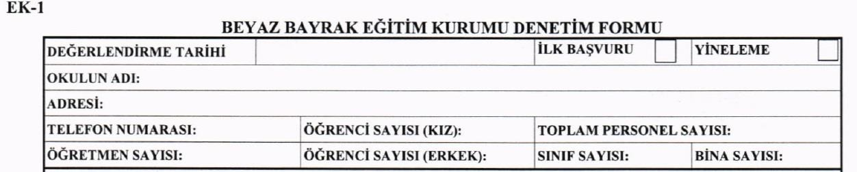
BEYAZ BAYRAK DENETİM FORMUNUN DOLDURULMASI (OKUL BİLGİLERİ)
Milli Eğitim Bakanlığında kayıtlı olan okul adı yazılacak. (Lütfen Okul adı önüne İlçe adını da ilave ediniz ..!) GÜNCEL EĞİTİM KURUMU LİSTESİNE ULAŞMAK İÇİN: https://mebbis.meb.gov.tr/kurumlistesi.aspx
İlk kez Beyaz Bayrak alıyor ise burası işaretlenecektir. (İlk defa alan Eğitim Kurumlarına Prinç Levhada verilecektir.)
Daha önce Beyaz Bayrak almış ve süresi dolmuş olan Eğitim Kurumu Yinelemek için müracaat etmiş ise burası işaretlenecektir. (Yineleme için müracaat eden Eğitim Kurumlarına ilk alırken Prinç Levha verildiği için tekrardan Prinç Levha verilmeyecektir.)
Tuvalet sayılarının yeterliliği bu sayılara göre hesaplanacak. (20 kız öğrenci için bir tuvalet kabini ve 60 kız öğrenci için bir lavabo olacak)
Tuvalet sayılarının yeterliliği bu sayılara göre hesaplanacak. (40 erkek öğrenci için bir tuvalet kabini ve 60 erkek öğrenci için bir lavabo olacak)
AP: Ağırlıklı Puan: Değerlendirmede ölçüt olarak alınacak puandır.
AP VP
Ağırlıklı Puan Verilen Puan
VP: Verilen Puan: Değerlendirme Komisyonunun değerlendirme sonucu verdiği puandır.

Slide 22
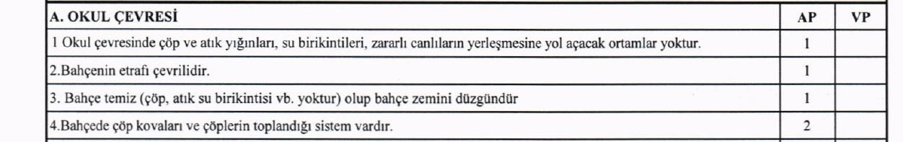
OKUL ÇEVRESİ (7 P)

Slide 23
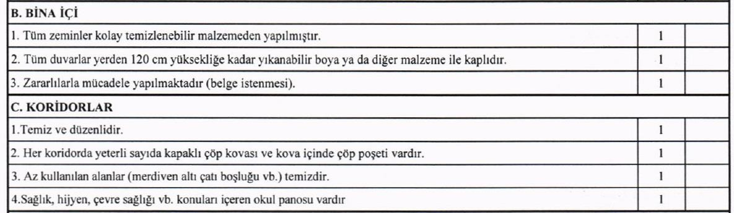
BİNA İÇİ-KORİDORLAR (7 P)

Slide 24
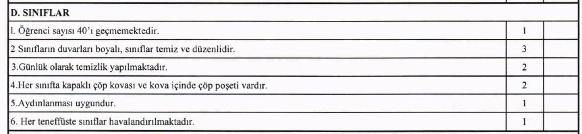
SINIFLAR (10 P)
Kapaksız ise 1 puan

Slide 25
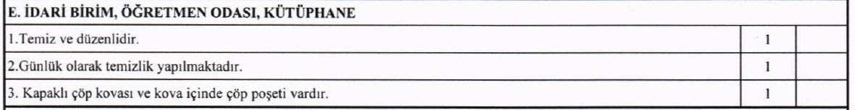
İDARİ BİRİM - ÖĞRETMEN ODASI - KÜTÜPHANE (3P)

Slide 26
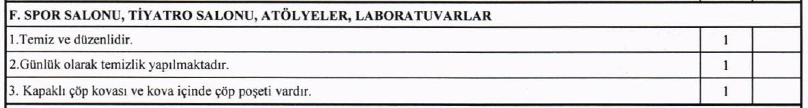




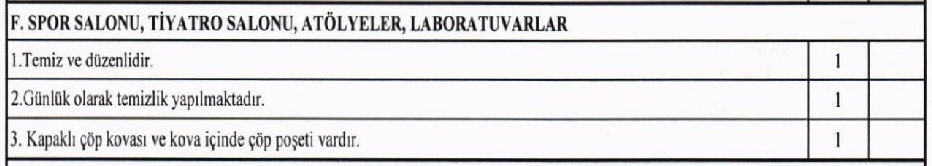
SPOR SALONU,TİYATRO SALONU, ATÖLYELER, LABORATUVARLAR (3P)
SPOR SALONU,TİYATRO SALONU, ATÖLYELER, LABORATUVARLAR BU BÖLÜMLERDEN HİÇBİRİ YOKSA ..!
(Bu Bölüme Puan Verilmeyecek ..!)
(Ağırlıklı Puan: 97 Taban Puan: 87 Olarak değerlendirilecek)
26

Slide 27

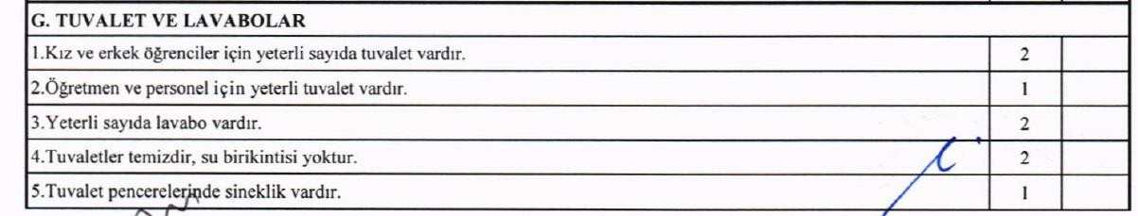
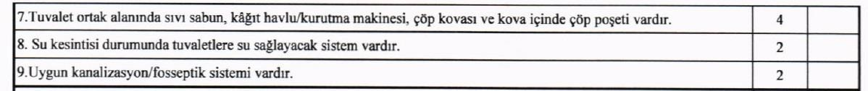
TUVALET VE LAVABOLAR (21P)
(**Puan bölünebilir: 1+1: 2 Puan)
6.Her kabinde çalışır sifon, tuvalet kağıdı, askı, çöp kovası ve kova içinde çöp poşeti vardır. (**Puan bölünebilir: 1+1+1+1+1: 5 Puan) | 5
7. Tuvalet ortak alanda sıvı sabun, kağıt havlu/kurutma makinası, çöp kovası ve çöp poşeti vardır. (**Puan bölünebilir: 1+1+1+1: 4 Puan) | 4

Slide 28



20
YETERLİ 1 PUAN
1. Kız ve erkek öğrenciler için yeterli sayıda tuvalet vardır. | 2
YETERLİ 1 PUAN
40

Slide 29

3. Yeterli sayıda lavabo vardır. | 2
60

Slide 30


6.Her kabinde çalışır sifon, tuvalet kağıdı, askı, çöp kovası ve kova içinde çöp poşeti vardır. | 5
Sifon 1
Tuvalet Kağıdı 1
Askı 1
Çöp Kovası 1 Çöp kovası poşeti 1
TOPLAM 5

Slide 31

7. Tuvalet ortak alanında sıvı sabun, kağıt havlu/kurutma makinesi, çöp kovası ve kova içinde çöp poşeti vardır. | 4
Sıvı Sabun 1
Kağıt havlu/kurutma makinesi 1
Çöp Kovası
Çöp kovası poşeti
1
1
TOPLAM 4

Slide 32
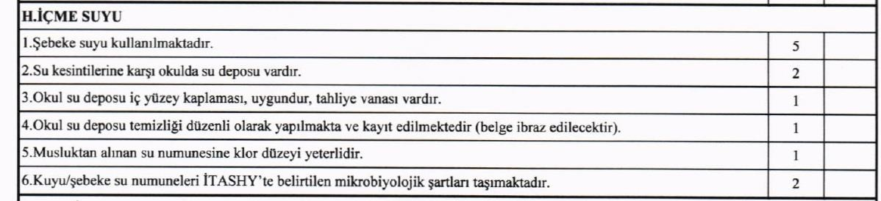

İÇME SUYU (12 P)
Kuyu suyu kullanılıyorsa 1 puan
Su deposu yoksa 2+1=3 puan 1.maddeye ilave edilir.

Slide 33



İÇME SUYU (12 P)
Parametreler: Escherichia coli (E. coli) Enterokok
Koliform bakteri
İnsani Tüketim Amaçlı Sular Hakkında Yönetmelik
Ek-1a

Slide 34

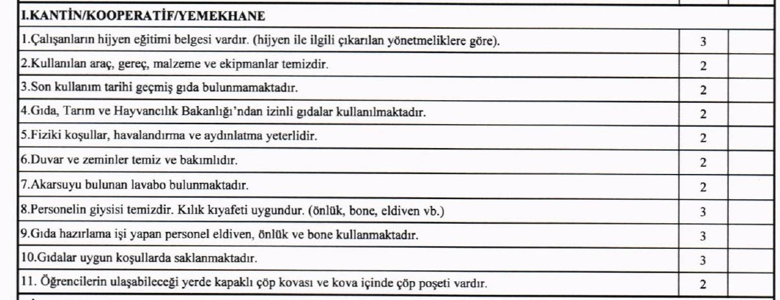
KANTİN/KOOPERATİF/YEMEKHANE (26 P)
Milli Eğitim Bakanlığı Hayat Boyu Öğrenme Genel Müdürlüğü Hijyen Eğitimi Yönetmeliği 5 Temmuz 2013
tarih ve 28698 sayılı Resmi Gazetede yayımlanarak yürürlüğe girmiştir.
*** HİJYEN EĞİTİM BELGESİ ibraz edilmezse puan verilmez.
(Hijyen Belgesinin aslını ve Çalışanların tamamına ait hijyen belgesi ibraz edecek ..!³)⁴

Slide 35

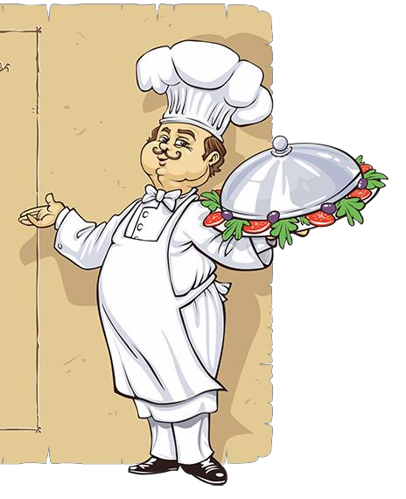
Eldiven Önlük Bone
9. Gıda hazırlama işi yapan personel eldiven, önlük ve bone kullanmaktadır. | 3
1
1
1
TOPLAM 3
35

Slide 36



KANTİN/KOOPERATİF/YEMEKHANE (26 P)
BU BÖLÜMLERDEN HİÇBİRİ YOKSA ..!
(Bu Bölüme Puan Verilmeyecek ..!)
(Ağırlıklı Puan: 74 Taban Puan: 67 Olarak değerlendirilecek)
Milli Eğitim Bakanlığı Hayat Boyu Öğrenme Genel Müdürlüğü Hijyen Eğitimi Yönetmeliği 5 Temmuz 2013 tarih ve 28698 sayılı Resmi Gazetede yayımlanarak yürürlüğe girmiştir.
HİJYEN EĞİTİM BELGESİ ibraz edilmezse puan verilmez.
36

Slide 37
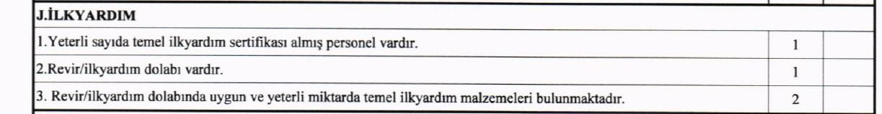
İLK YARDIM (4 P)
Sağlık Bakanlığı İlk Yardım Yönetmeliği 29 Temmuz 2015 tarih ve 29429 sayılı Resmi Gazete’de yayımlanarak yürürlüğe girmiştir.
İlkyardımcı bulundurulması
MADDE 19 – (1) İş sağlığı ve güvenliği kapsamında;
Az tehlikeli işyerlerinde, her 20 çalışan için 1 ilkyardımcı,
Tehlikeli işyerlerinde, her 15 çalışana kadar 1 ilkyardımcı,
Çok tehlikeli işyerlerinde, her 10 çalışana kadar 1 ilkyardımcı, bulundurması zorunludur.
Özel güvenlik ve sürücü kursları gibi ilkyardım eğitiminin zorunlu olarak verildiği kurslarda ilkyardım eğitimlerinin, bu Yönetmeliğe göre yetki belgesi almış eğitimciler tarafından verilmesi zorunludur.
Milli Eğitim Bakanlığı eğitim programı dahilinde, ilkyardım eğitimi verecek öğretmenlerin 16 saatlik ilkyardım eğitimini almaları zorunludur.

Slide 38
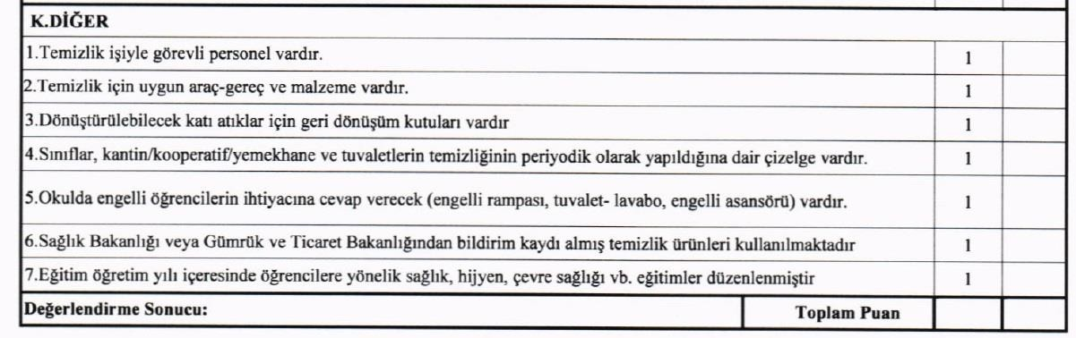



DİĞER (7 P)
LÜTFEN SONUÇ BÖLÜMÜNE DEĞERLENDİRME SONUCUNA GÖRE BAŞARILI VEYA BAŞARISIZ YAZINIZ
..!
AĞIRLIKLI PUANI YAZINIZ ..!
VERİLEN PUANI YAZINIZ ..!

Slide 39
PUANLAMA SONUCU ? ? ?
BÖLÜM | AĞIRLIKLI TOPLAM PUAN | VERİLEN TOPLAM PUAN
TÜMÜ VAR | 100 | 90
F YOK (Spor-tiyatro salonu, atölye- laboratuvar) | 97 | 87
I YOK (Kantin/Kooperatif/Yemekhane) | 74 | 67
F ve I YOK (Spor-tiyatro salonu, atölye- laboratuvar) (Kantin/Kooperatif/Yemekhane) | 71 | 64

Slide 40
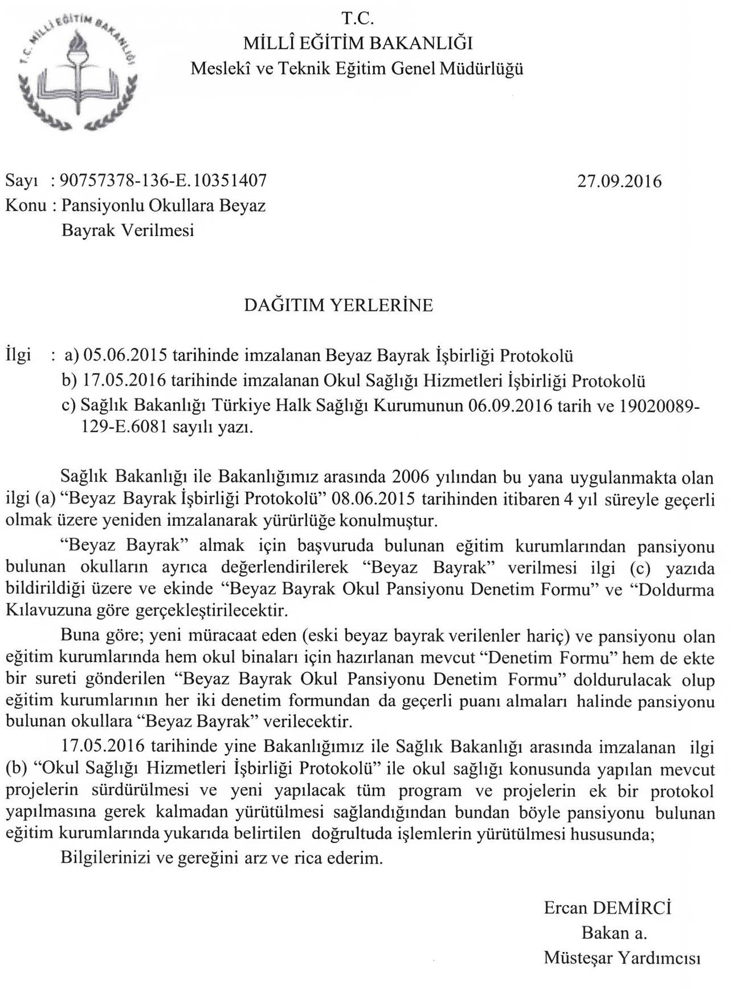
PANSİYONLU OKULLARA BEYAZ BAYRAK VERİLMESİ

Slide 41



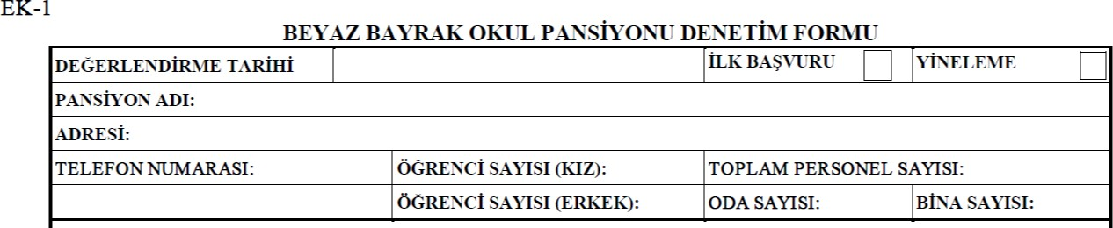


PANSİYONLU OKULLARDA ‘’BEYAZ BAYRAK OKUL DENETİM FORMU’NUN’’ DOLDURMA VE PUANLAMA İŞLEMLERİ
Beyaz Bayrak Projesinde daha müracaat etmiş ve başarılı olmuş veya süresi dolduğundan dolayı
tekrar Müracaat yapıyorsa burası işaretlenecektir.
Beyaz Bayrak Projesine İlk defa Müracaat yapılıyorsa burası işaretlenecektir.
Beyaz Bayrak Denetim Komisyonunun Denetim Yaptığı Tarih yazılacaktır.
Pansiyonda Kalan Kız ve Erkek öğrenci sayısı ayrı ayrı yazılacaktır

Slide 42


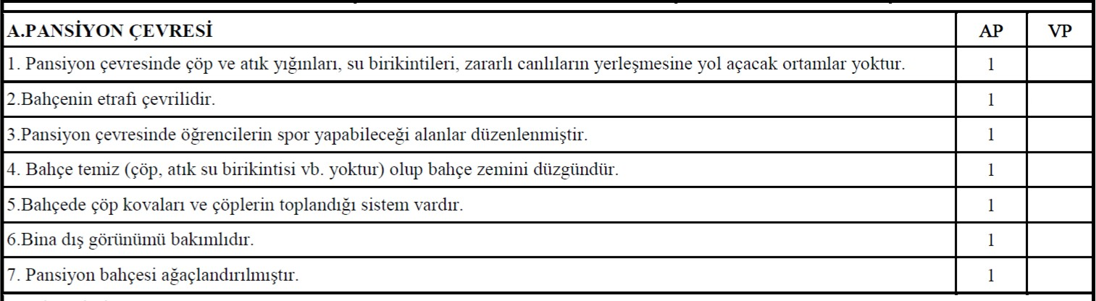
PANSİYONLU OKULLARDA ‘’BEYAZ BAYRAK OKUL DENETİM FORMU’NUN’’ DOLDURMA VE PUANLAMA İŞLEMLERİ
AP: Ağırlıklı Puan
VP: Verilen Puan

Slide 43


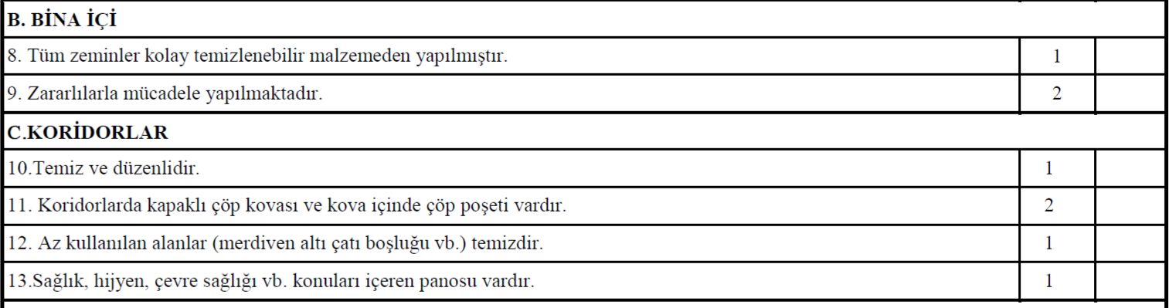

PANSİYONLU OKULLARDA ‘’BEYAZ BAYRAK OKUL DENETİM
FORMU’NUN’’ DOLDURMA VE PUANLAMA İŞLEMLERİ
İlgili Mevzuata göre zararlılarla mücadele yaptığına dair belge istenecek, belge yoksa puan verilmeyecek.
Kova içerisinde çöp poşeti yoksa 1 puan verilecektir
Eğitim Kurumunda Herkesin görebileceği yerde ve uygun büyüklükte Sağlık, Hijyen, Çevre Sağlığı vb. konularını içeren pano olacak, bu pano özel gün ve haftalarda ve uygun aralıklarla güncellenecek (proje devam ettiği sürece bu pano kaldırılmayacak)

Slide 44



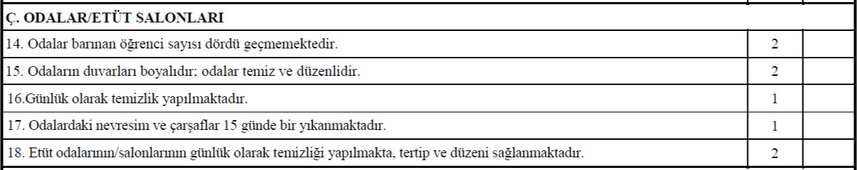
PANSİYONLU OKULLARDA ‘’BEYAZ BAYRAK OKUL DENETİM FORMU’NUN DOLDURMA VE PUANLAMA İŞLEMLERİ
’’
Günlük temizlik takip çizelgesine bakılacaktır !
Temizlik takip çizelgesine bakılacaktır !

Slide 45



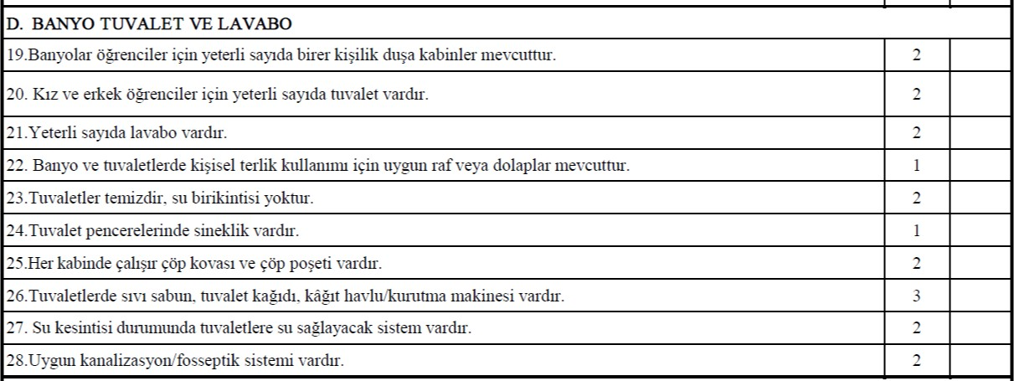


ANSİYONLU OKULLARDA ‘’BEYAZ BAYRAK OKUL DENETİM FORMU’NUN’’ DOLDURMA VE PUANLAMA İŞLEMLERİ
P
Her 5 öğrenci için en az 1 duşakabin, tuvalet ve lavabo bulunacaktır.
Ayrıca engelli öğrenciler için bir engelli tuvaleti bulunmalıdır.
Her bir alan için yeterli sayı olmaması halinde 1 puan verilecektir.
Kovanın kapağı yoksa veya kova içerisinde çöp poşeti yoksa 1 puan verilecektir
Her bir özellik için 1 puan verilecektir
(1+1+1: 3)

Slide 46



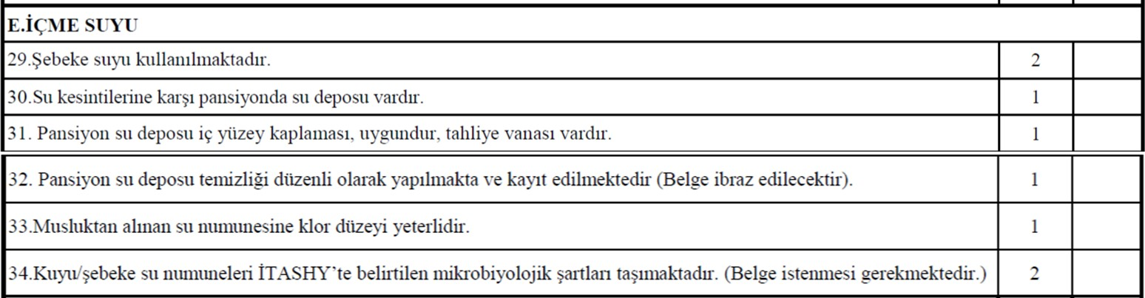

ANSİYONLU OKULLARDA ‘’BEYAZ BAYRAK OKUL DENETİM FORMU’NUN’’ DOLDURMA VE PUANLAMA İŞLEMLERİ
P
Kuyu suyu kullanıyorsa 1 puan verilecektir
Su deposu olmayan okullarda Madde: 30 ve 31 için puan verilmeyecek, 2 puan Madde: 29‘a eklenecektir.
Su numunesi alınacak ve İTASHY (İ: İnsani T: Tüketim A. Amaçlı S: Sular H: Hakkında Y: Yönetmelik) Ek-1 de yer alan 3 mikrobiyolojik parametreye uygunluk değerlendirilecektir. (Belge istenecektir)

Slide 47
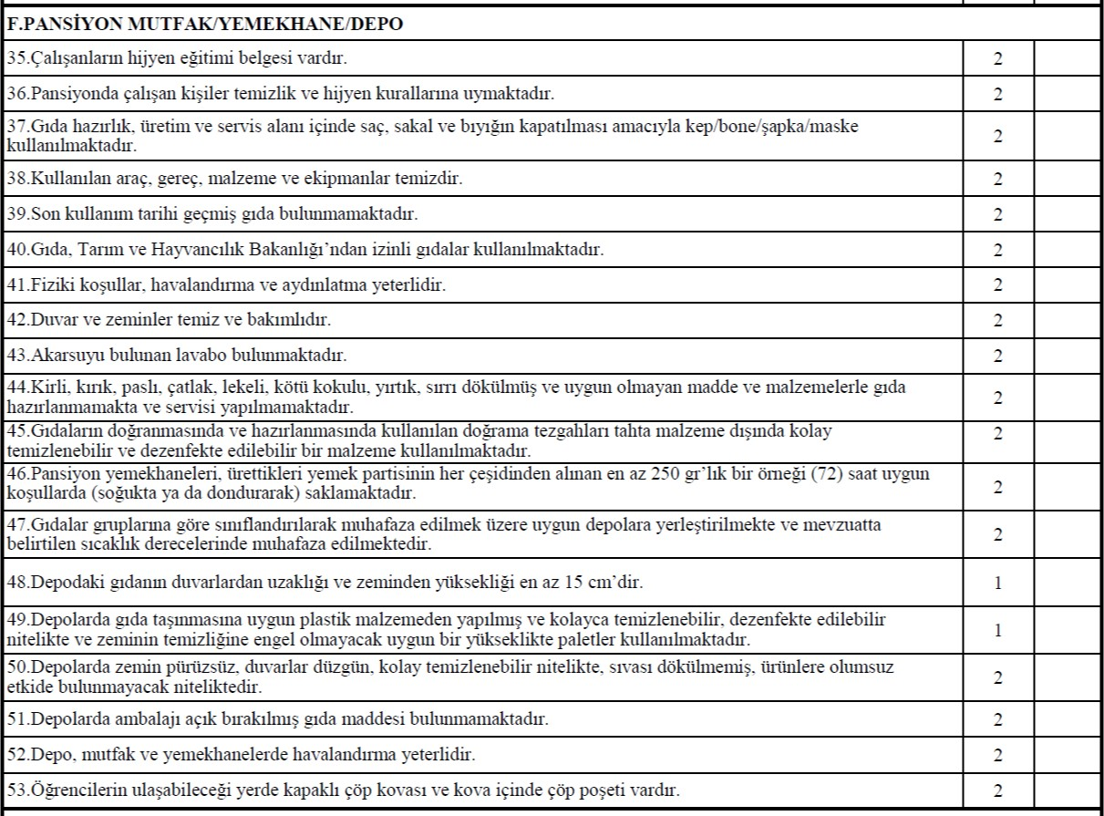

ANSİYONLU OKULLARDA ‘’BEYAZ BAYRAK OKUL DENETİM FORMU’NUN’’ DOLDURMA VE PUANLAMA İŞLEMLERİ
P
Personelin Hijyen ve sanitasyon eğitimi almış olduğunu gösteren belgelere bakılacaktır.
Çöp kovası kapaksız ise 1 Puan verilecektir

Slide 48

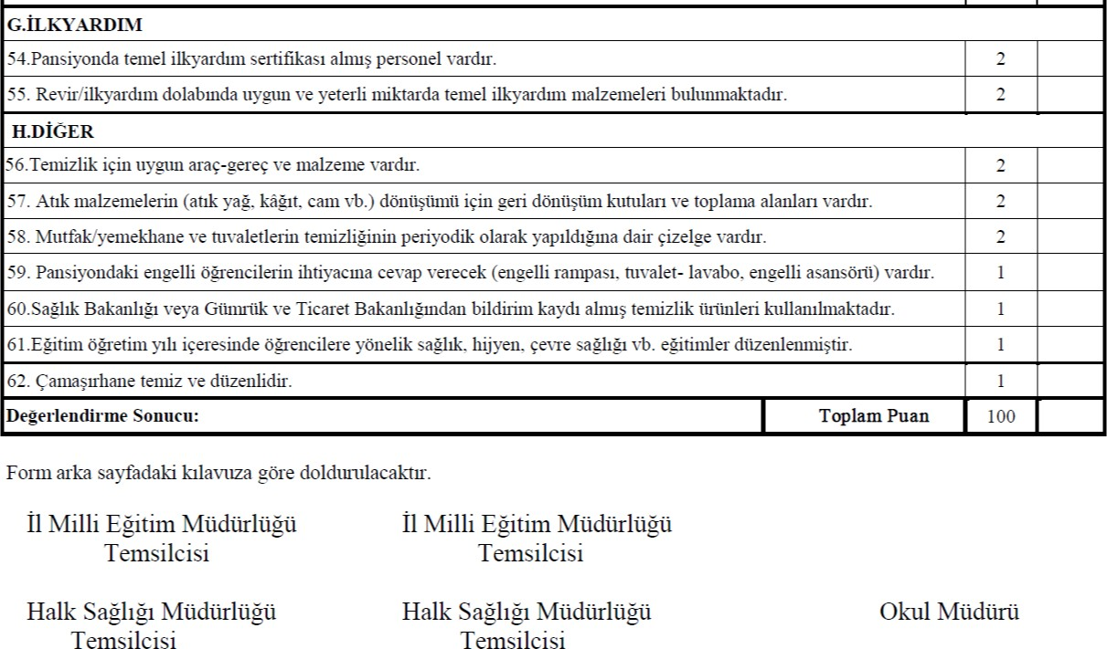
ANSİYONLU OKULLARDA ‘’BEYAZ BAYRAK OKUL DENETİM FORMU’NUN’’ DOLDURMA VE PUANLAMA İŞLEMLERİ
P
İlkyardım eğitimi almış en az bir personel çalıştırma şartı aranacaktır.

Slide 49
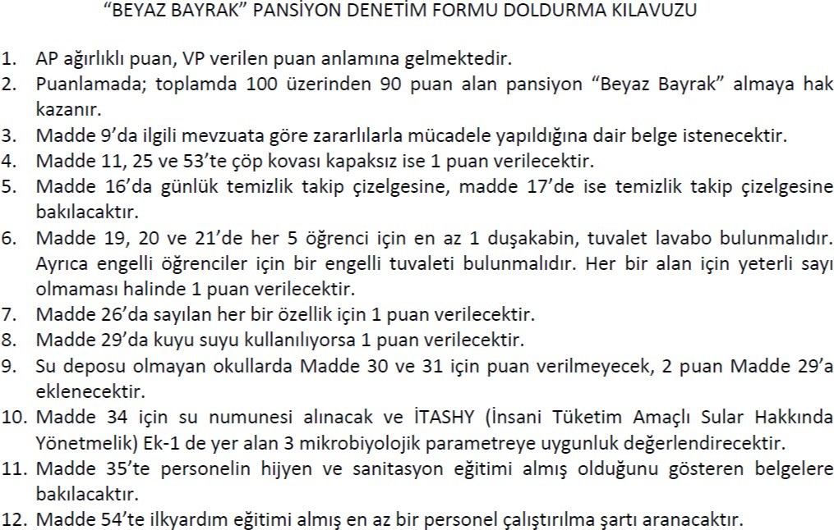
PANSİYONLU OKULLARDA ‘’BEYAZ BAYRAK OKUL DENETİM FORMU’NUN DOLDURMA VE PUANLAMA İŞLEMLERİ

Slide 50
PANSİYONLU OKULLARDA ‘’BEYAZ BAYRAK OKUL DENETİM FORMU’NUN’
DOLDURMA VE PUANLAMA İŞLEMLERİ
’
PANSİYON BÖLÜMÜ PUANLAMA SONUCU
? ? ?
BÖLÜM | AĞIRLIKLI TOPLAM PUAN | VERİLEN TOPLAM PUAN | SONUÇ
PANSİYON DENETİM PUANI | 100 | 90 | BAŞARILI

Slide 51

ANSİYONLU OKULLARDA ‘’BEYAZ BAYRAK OKUL DENETİM FORMU’NUN’’ DOLDURMA VE PUANLAMA İŞLEMLERİ
GENEL PUANLAMA SONUCU ? ? ?
P
BÖLÜM | AĞIRLIKLI TOPLAM PUAN | VERİLEN TOPLAM PUAN | SONUÇ
EĞİTİM KURUMU DENETİM SONUÇU | KRİTERLERE GÖRE UYGUN GÖRÜLEN AĞIRLIKLI PUAN | YETERLİ | EĞİTİM KURUMU PROJEDE BAŞARILI ☺
PANSİYON BÖLÜMÜ DENETİM SONUCU | KRİTERLERE GÖRE UYGUN GÖRÜLEN AĞIRLIKLI PUAN | YETERLİ
BÖLÜM | AĞIRLIKLI TOPLAM PUAN | VERİLEN TOPLAM PUAN | SONUÇ
EĞİTİM KURUMU DENETİM SONUÇU | KRİTERLERE GÖRE UYGUN GÖRÜLEN AĞIRLIKLI PUAN | YETERLİ | EĞİTİM KURUMU PROJEDE BAŞARISIZ ☹
PANSİYON BÖLÜMÜ DENETİM SONUCU | KRİTERLERE GÖRE UYGUN GÖRÜLEN AĞIRLIKLI PUAN | YETERSİZ
BÖLÜM | AĞIRLIKLI TOPLAM PUAN | VERİLEN TOPLAM PUAN | SONUÇ
EĞİTİM KURUMU DENETİM SONUÇU | KRİTERLERE GÖRE UYGUN GÖRÜLEN AĞIRLIKLI PUAN | YETERSİZ | EĞİTİM KURUMU PROJEDE BAŞARISIZ
 |  | YETERLİ
PANSİYON BÖLÜMÜ DENETİM SONUCU | KRİTERLERE GÖRE UYGUN GÖRÜLEN AĞIRLIKLI PUAN |  | ☹
 |  |  | 51

Slide 52
P
ANSİYONLU OKULLARDA ‘’BEYAZ BAYRAK OKUL DENETİM FORMU’NU DOLDURMA VE PUANLAMA İŞLEMLERİ
N’’
GENEL PUANLAMA SONUCU ? ? ?
➢
PROJEDE BAŞARILI OLABİLMEK İÇİN; EĞİTİM KURUMUNUN KENDİSİ,
PANSİYONLU OKULLARDA İSE PANSİYON BÖLÜMÜNÜNDE BİRLİKTE YETERLİ PUAN ALMASI GEREKİR. ☺
➢
BİRİMLERDEN BİR TANESİ DAHİ YETERLİ PUAN ALAMADIĞI TAKDİRDE KURUM PROJEDEN BAŞARISIZ SAYILIR. ☹

Slide 53
BEYAZ BAYRAK SERTİFİKASININ BAKANLIK SİSTEMİNE KAYIT YAPILMASI
‘’BEYAZ BAYRAK’’ ve ‘’BESLENME DOSTU OKUL’’ SERTİFİKASI ALMAYA HAK KAZANAN EĞİTİM KURUMLARIMIZIN İSİMLERİ VE SERTİFİKA
BİLGİLERİ MİLLİ EĞİTİM BAKANLIĞIMIZIN SİSTEMİNE KAYITLARI İL MİLLİ EĞİTİM MÜDÜRLÜĞÜMÜZ TARAFINDAN YAPILAMAKTADIR ..!

Slide 54






‘’BEYAZ BAYRAK’’ VE ‘’BESLENME DOSTU OKUL’’ İŞBİRLİĞİ PROTOKOLLERİ
BEYAZ BAYRAK İŞBİRLİĞİ PROTOKOLÜNE
ERİŞMEK İÇİN AŞAĞIDAKİ LİNKİ TIKLAYINIZ…
http://okulsagligi.meb.gov.tr/
BESLENME DOSTU OKULLAR PROGRAMI UYGULAMA KILAVUZU ERİŞMEK İÇİN
AŞAĞIDAKİ LİNKİ TIKLAYINIZ…
https://okulsagligi.meb.gov.tr/meb_iys_dosyalar/2016_11/09102010_beslenm e_dostu_okullar_program_uygulama_k_lavuzu.pdf

Slide 55
İLÇE MİLLİ EĞİTİM MÜDÜRLÜĞÜ
BEYAZ BAYRAK SAYILARI
S.NO | TÜM OKULLAR | DURUM
1 | Şehit Uzman Çavuş Sabit Demirtaş Anaokulu | 2019
2 | 19 Mayıs İlkokulu | 2019
3 | Demirci İlkokulu | 2019
4 | Yemişli İlkokulu | 2019
5 | 19 Mayıs Ortaokulu | 2019
6 | Yemişli Ortaokulu | 2019
7 | Simav Fen Lisesi | 2019
8 | Kuşu Şehit Er Şenayi Akdağ Çok Programlı Anadolu Lisesi | 2019
9 | Simav Gülizar Eren Mesleki ve Teknik Anadolu Lisesi | 2019
10 | Simav Özel Eğitim Mesleki Eğitim Merkezi (Okulu) | 2019
11 | Simav Özel Eğitim İş Uygulama Merkezi(Okulu) | 2019
12 | Simav Özel Eğitim İş Uygulama Merkezi I.Kademe | 2019
13 | Simav Özel Eğitim İş Uygulama Merkezi II.Kademe | 2019
14 | Dağardı İlkokulu | 21.1.2018
15 | Şerife Narin Koyuncuoğlu Anaokulu | 14.11.2018
16 | Simav Eynal Mesleki ve Teknik Anadolu Lisesi | 14.11.2018
17 | Özel Simav Eflatun Anaokulu | 14.11.2018
18 | Yusuf Koyuncuoğlu İlkokulu | 15.11.2018
19 | Simav Anadolu İmam Hatip Lisesi | 15.11.2018
20 | Simav Kız Anadolu İmam Hatip Lisesi | 15.11.2018
21 | Akdağ Ortaokulu | 21.11.2018
22 | Dağardı Ortaokulu | 21.11.2018
23 | Çitgöl İlkokulu | 22.11.2018
24 | Çitgöl Şehit Uzman Çavuş Adil Oruç Ortaokulu | 22.11.2018
25 | Simav Anadolu Lisesi | 28.11.2018
26 | Özel Simav Şeref Koleji İlkokulu | 28.11.2018
27 | Özel Simav Şeref Koleji Ortaokulu | 28.11.2018
28 | Akdağ İlkokulu Müdürlüğü | 2017/2018
29 | Esenevler İMKB İlkokulu | 2017/2018
30 | Naşa İlkokulu | 2017/2018
31 | Esenevler İMKB Ortaokulu | 2017/2018
32 | Naşa Ortaokulu | 2017/2018
33 | Osmanbey Ortaokulu | 2017/2018
34 | Simav İbrahim Eren İmam Hatip Ortaokulu | 2017/2018
35 | Nurullah Koyuncuoğlu Anadolu Lisesi | 2017/2018
36 | Simav İbn-i Sina Mesleki ve Teknik Anadolu Lisesi | 2017/2018
37 | Simav Mesleki ve Teknik Anadolu Lisesi | 2017/2018
38 | Halil İbrahim Kazcıoğlu Mesleki Eğitim Merkezi | 2017/2018
39 | Beyce İlkokulu | 2017
40 | Gülizar Eren İlkokulu | 2017
41 | Hisarbey İlkokulu | 2017
42 | Beyce Şehit Er Mustafa Nergis Ortaokulu | 2017
43 | Hisarbey Ortaokulu | 2017
44 | Simav Cumhuriyet Anadolu Lisesi | 2016/2017
45 | Güney İlkokulu | BAŞVURU YAPILDI.
46 | Kestel İlkokulu | BAŞVURU YAPILDI.
47 | Kuşu Nurullah Bayram İlkokulu | BAŞVURU YAPILDI.
48 | Güney Ortaokulu | BAŞVURU YAPILDI.
49 | Şehit Er Ali OKTAYTEKİN Ortaokulu | BAŞVURU YAPILDI.
50 | Kuşu Nurullah Bayram Ortaokulu | BAŞVURU YAPILDI.
51 | Özel Simav Hisar Anaokulu | BAŞVURU YAPILDI.
52 | Özel Simav İsabet İlkokulu | BAŞVURU YAPILDI.
53 | Çaysimav İlkokulu | YOK
54 | Darıcı İlkokulu | BAŞVURU YAPILDI.
55 | Karacahisar İlkokulu | YOK
56 | Söğüt İlkokulu | YOK
57 | Şenköy İlkokulu | YOK
58 | Yaykın İlkokulu | YOK
59 | Yeniköy İlkokulu | YOK
60 | Darıcı Ortaokulu | BAŞVURU YAPILDI.
61 | Dört Eylül Ortaokulu | YOK
55
İsmai BİNGÖL

Slide 56
“BEYAZ BAYRAK” OKUL DENETİM FORMU
DEĞERLENDİRME TARİHİ: …/10/2019 OKULUN ADI: |  |  | BİNA SAYISI: | İLK BAŞVURU 0 YİNELEME 0 SINIF SAYISI: |  |  | ÖĞRETMEN SAYISI:
TELEFONU: |  |  | ÖĞRENCİ SAYISI (KIZ): |  |  |  | TOPLAM PERSONEL SAYISI:
ADRESİ: |  |  | ÖĞRENCİ SAYISI (ERKEK):
 | AP | VP |  |  | AP | VP |  | AP | VP
A. OKUL ÇEVRESİ |  |  | 2.Günlük olarak temizlik yapılmaktadır. |  | 1 |  | 1.Çalışanların hijyen eğitim belgesi vardır.(hijyen ile ilgili çıkarılan yönetmeliğe göre ) | 3
1.Okul çevresinde çöp ve atık yığınları, su birikintileri, zararlı canlıların yerleşmesine yol açacak ortamlar yoktur. | 1 |  | 3.Kapaklı çöp kovası ve çöp poşeti vardır. |  | 1 |  | 2.Kullanılan araç, gereç ve malzemeler temizdir. | 2
2.Bahçenin etrafı çevrilidir. | 1 |  | F.SPOR SALONU, TİYATRO SALONU, ATÖLYELER, LABORATUVARLAR |  |  |  | 3.Son kullanım tarihi geçmiş gıda bulunmamaktadır. | 2
3. Bahçe temiz (çöp, atık, su birikintisi vb yok) olup bahçe zemini düzgündür. | 1 |  | 1.Temiz ve düzenlidir. |  | 1 |  | 4.Gıda ,Tarım ve Hayvancılık Bakanlığı’ndan izinli gıdalar kullanılmaktadır. | 2
4.Bahçede çöp kovaları ve çöplerin toplandığı sistem vardır. | 2 |  | 2.Günlük olarak temizlik yapılmaktadır. |  | 1 |  | 5.Fiziki koşullar, havalandırma ve aydınlatma yeterlidir. | 2
5.Bina dış görünümü bakımlıdır. | 1 |  | 3.Kapaklı çöp kovası ve çöp poşeti vardır. |  | 1 |  | 6.Duvar ve zeminler temiz ve bakımlıdır. | 2
6.Okul bahçesi ağaçlandırılmıştır. | 1 |  | G. TUVALET VE LAVABOLAR |  |  |  | 7.Akarsuyu bulunan lavabo bulunmaktadır. | 2
B. BİNA İÇİ |  |  | 1..Kız ve erkek öğrenciler için yeterli sayıda tuvaleti vardır. |  | 2 |  | 8.Personelin giysisi temizdir.Kılık kıyafeti uygundur.(önlük,bone,eldiven) | 3
1.Tüm zeminler kolay temizlenebilir malzemeden yapılmıştır. | 1 |  | 2.Öğretmen ve personel için yeterli tuvalet vardır. |  | 1 |  | 9.Gıda hazırlama işi yapan personel eldiven,önlük,bone, kullanmaktadır. | 3
2.Tüm duvarlar yerden 120 cm yüksekliğe kadar yıkanabilir boya ile boyalıdır. | 1 |  | 3.Yeterli sayıda lavabo vardır. |  | 2 |  | 10.Gıdalar uygun koşullarda saklanmaktadır. | 3
3 Zararlılarla mücadele yapılmaktadır. (Belge istenmesi) | 1 |  | 4.Tuvaletler temizdir, su birikintisi yoktur. |  | 2 |  | 11.Öğrencilerin ulaşabileceği yerde kapaklı çöp kovası ve kova içinde çöp poşeti vardır. | 2
C. KORİDORLAR |  |  | 5.Tuvalet pencerelerinde sineklik vardır. |  | 1 |  | J.İLKYARDIM
1.Temiz ve düzenlidir. | 1 |  | 6.Her kabinde çalışır sifon, tuvalet kağıdı, askı, çöp kovası ve kova içinde çöp poşeti vardır. |  | 5 |  | 1.Yeterli sayıda ilkyardım eğitimi almış personel vardır. | 1
2. Her koridorda yeterli sayıda kapaklı çöp kovası vardır. | 1 |  | 7.Tuvalet ortak alanda sıvı sabun, kağıt havlu/kurutma makinesi ve çöp kovasıve kova içinde çöp poşeti vardır. |  | 4 |  | 2.Revir /İlkyardım dolabı vardır. | 1
3. Az kullanılan alanlar (merdiven altı, çatı boşluğu vb) temizdir. | 1 |  | 8.Su kesintisi durumunda tuvaletlere su sağlayacak sistem vardır. |  | 2 |  | 3.Revir/İlkyardım dolabında uygun ve yeterli malzeme bulunmaktadır. | 2
4.Sağlık,hijyen,çevre sağlığı ..konularını içeren okul panosu vardır. | 1 |  | 9.Uygun kanalizasyon istemi vardır. |  | 2 |  | K.DİĞER
D. SINIFLAR |  |  |  |  |  |  | 1.Temizlik işiyle görevli yeterli sayıda personel vardır. | 1
1.Öğrenci sayısı 40’ı geçmemektedir. | 1 |  | H.İÇME SUYU |  |  |  | 1. Temizlik için uygun araç-gereç ve malzeme vardır. | 1
2.Sınıfların duvarları boyalı,temiz ve düzenlidir. | 3 |  | 1.Şebeke suyu kullanılmaktadır. |  | 5 |  | 3.Dönüştürülebilecek katı atıklar için geri dönüşüm kutuları vardır. | 1
3.Günlük olarak ıslak ya da makineyle temizlik yapılmaktadır. | 2 |  | 2. Su kesintilerine karşı okulda su deposu vardır. |  | 2 |  | 4.Sınıflar ,kantin/kooperatif,yemekhane ve tuvaletlerin temizliğinin periyodik yapıldığına dair çizerge vardır. | 1
4..Her sınıfta kapaklı çöp kovası vardır. | 2 |  | 3.Okul su deposu uygun niteliktedir (temizlenebilir iç yüzey, tahliye vanası…). |  | 1 |  | 5.Okullarda engeli öğrencilerin ihtiyaçlarına cevap verebilecek (engeli rampası,tuvalet-lavobo,engelli asansörü )vardır. | 1
5.Aydınlanması uygundur. | 1 |  | 4.Okul su deposu temizliği düzenli olarak yapılmakta ve kayıt edilmektedir.(belge ibraz edilecektir) |  | 1 |  | 6.Sağlık bakanlığından veya gümrük ve ticaret bakanlığından bildirim kaydı alınmış temizlik ürünleri kullanılmaktadır. | 1
6.Her teneffüste havalandırılmaktadır. | 1 |  | 5.Musluktan alınan su numunesinde klor düzeyi uygundur. |  | 1 |  | 7.Eğitim Öğretim yılı içinde öğrencilere yönelik sağlık,hijyen,çevre sağlığı vb.eğitimler düzenlenmiştir. | 1
E.İDARİ BİRİM, ÖĞRETMEN ODASI, KÜTÜPHANE |  |  | 6.Kuyu/şebeke su numuneleri İTASHY’te belirtilen mikrobiyolojik şartları taşımaktadır. |  | 2
1.Temiz ve düzenlidir. | 1 |  | I.KANTİN/KOOPERATİF/YEMEKHANE |  |  |  | Değerlendirme sonucu | toplam
KOMİSYON
 |  |  |  |  |  |  | Okul Müdürü
İlçe Toplum Sağlığı Müdürlüğü Temsilcileri |  | İlçe Milli Eğitim Müdürlüğü Temsilcileri

